Slide 1

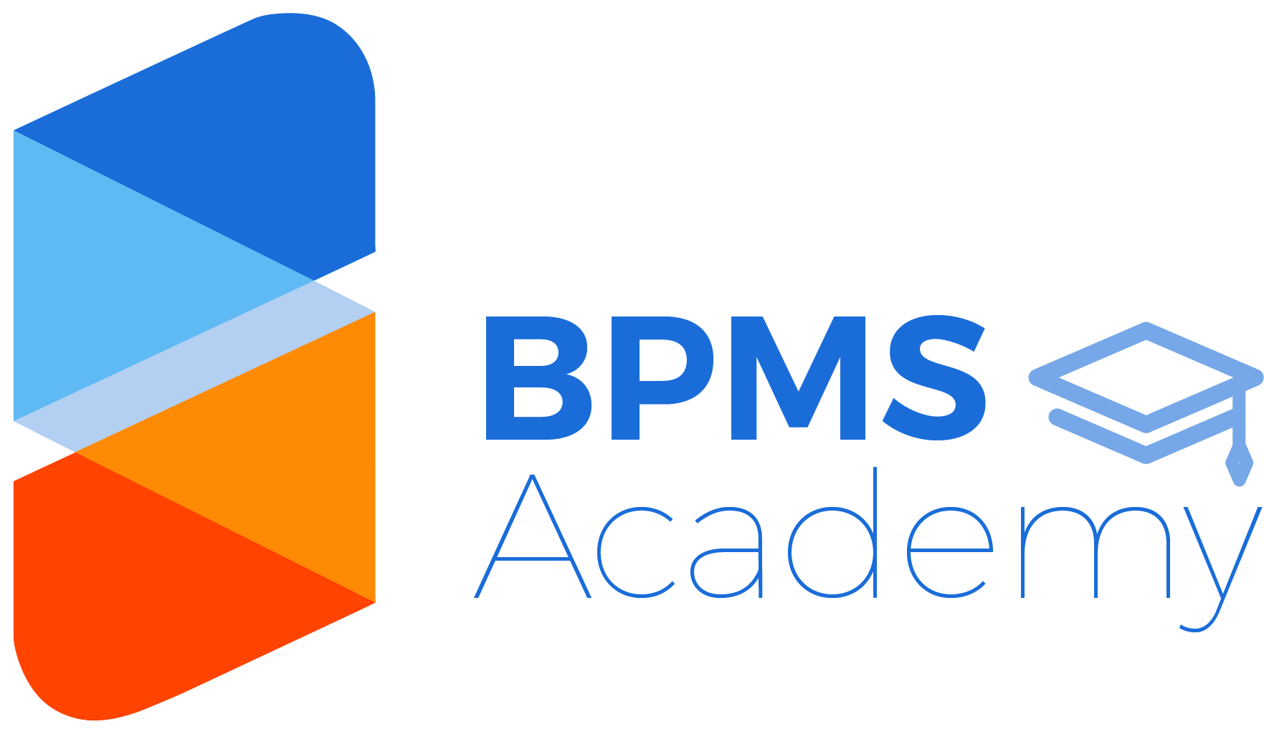
متدولوژی‌های توسعه نرم‌افزار
نکات کاربردی و عملیاتی

Slide 2
انواع متدولوژی توسعه نرم‌افزار
Agile
DevOps
Scrum
Prototype
Waterfall
Feature
Driven
Rapid Application Dev. (RAD)
Spiral Model
Dynamic Systems Development Model
Extreme Programming
Lean Development
Joint Application Development

Slide 3

Agile Software Development Methodology
مهم‌ترین ویژگی
کاهش ریسک پروژه‌های توسعه نرم‌افزار از طریق تعریف پنجره‌های زمانی (Iteration) کوتاه مدت 1 هفته تا 1 ماه و تحویل به مشتری و دریافت بازخورد

Slide 4
مزایا و معایب مهم متدولوژی اجایل
مزایا
رضایت مشتری
تأکید بر تعامل بین همه افراد و مشتریان و حذف مرزهای بیهوده
معایب
بعضاً شکست کارها به بخش‌های قابل تحویل سخت است
خیلی روی مستندسازی تأکید ندارد

Slide 5
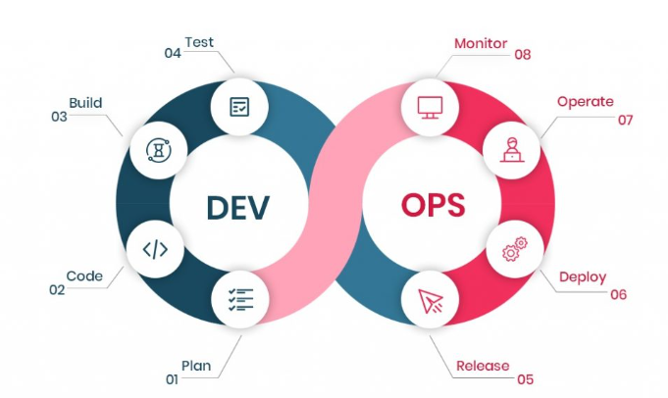
متدولوژی DevOps
مهم‌ترین ویژگی
تأکید بر توسعه پیوسته و تحویل پیوسته
CI/CD

Slide 6
مزایا و معایب مهم متدولوژی DevOps
مزایا
فرآیند توسعه و تحویل سریع‌تر
افزایش کیفیت محصول خروجی از طریق ارتباط و تعامل بیشتر همه تیم‌ها با هم
معایب
نیازمند تغییرات ساختاری در سازمان‌ها مثل چارت
خیلی روی مستندسازی تأکید ندارد

Slide 7
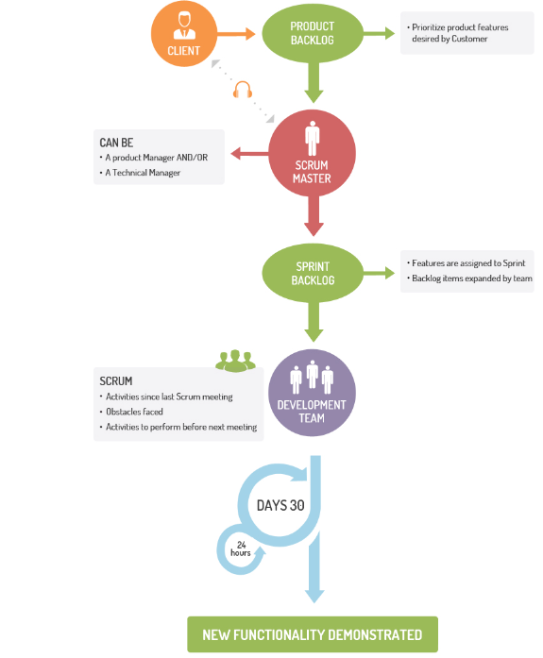
متدولوژی اسکرام
مهم‌ترین ویژگی
تأکید بر نقش‌ها، مفاهیم، جلسات و اسپرینت‌ها

Slide 8
مزایا و معایب مهم متدولوژی Scrum
مزایا
همه تصمیم‌گیر و در نتیجه همه مسئول هستند
معایب
نیازمند تخمین همه کارها و پیگیری پیوسته‌ی زمان و هزینه است
همگرایی بیشتر از طریق جلسات روزانه اسکرام (باعث کاهش مراجعات و سوالات در وسط ساعات کاری، گزارشات بی‌مورد به مدیران)
همراستایی با تغییرات بخاطر وجود اسپرینت‌ها
بین اسکرام مستر و کارکنان باید اعتماد وجود داشته باشد

Slide 9
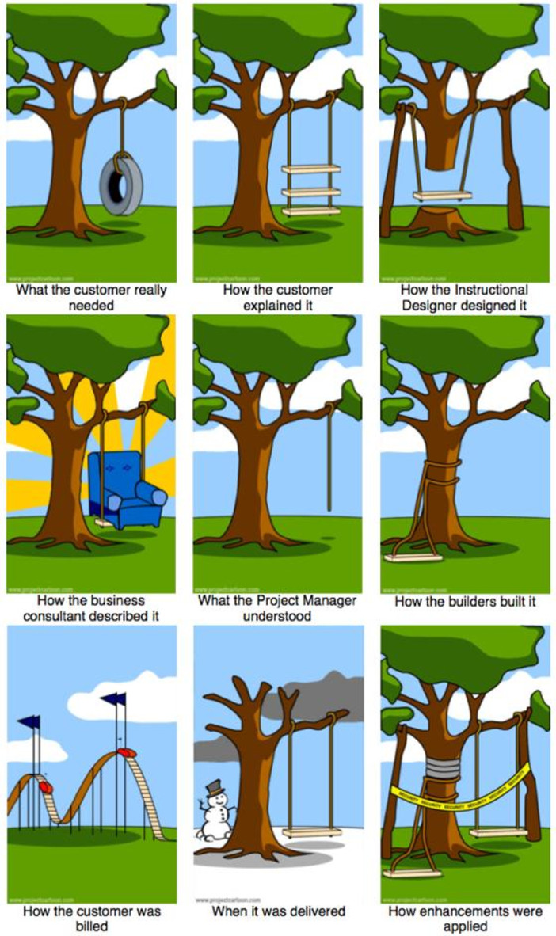
تأکید بر تکرار در همه متدولوژی‌ها برای
که این شکلی نشیم
نکته عملیاتی
دریافت بازخوردها مخصوصاً توسط تیم تحلیل بعد از هر بروزرسانی

Slide 10
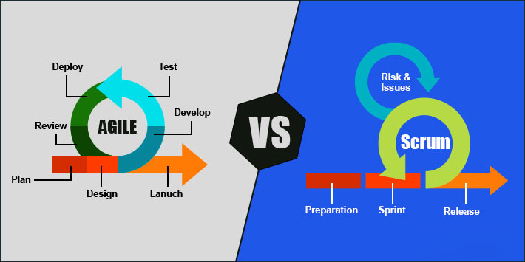
Agile vs Scrum
اسکرام
زیرمجموعه‌ای از توسعه نرم‌افزار چابک است

Slide 11
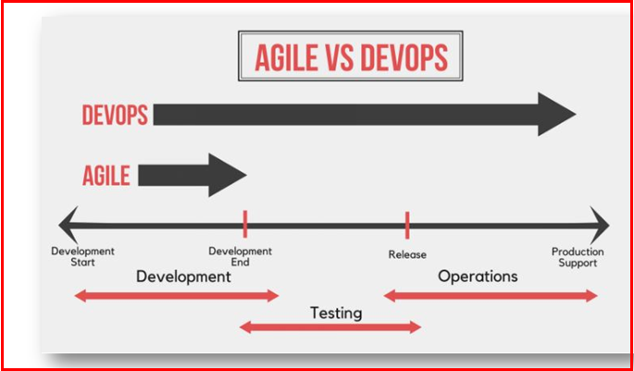
Agile vs DevOps

Slide 12
Agile Scrum DevOps
تعامل سازنده همه افراد و تیم‌ها
دریافت بازخورد سریع و موثر از مشتری
جلوتر بودن از مشتری
استفاده صحیح از ابزارها (مثل جیرا،‌ بورد اسکرام و اسپرینت، Capacity tracker)
اجرای قواعد: انجام تیکت‌ها فقط در اسپرینت، ثبت تخمین، ثبت لاگ

Slide 13
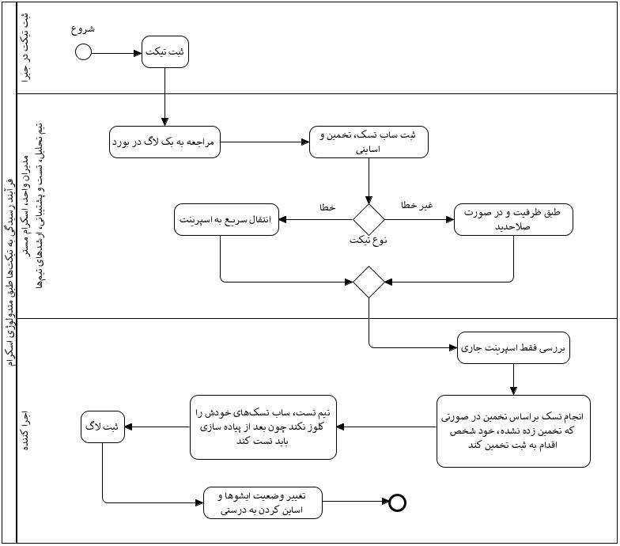
فرآیند اجرایی

